Slide 1
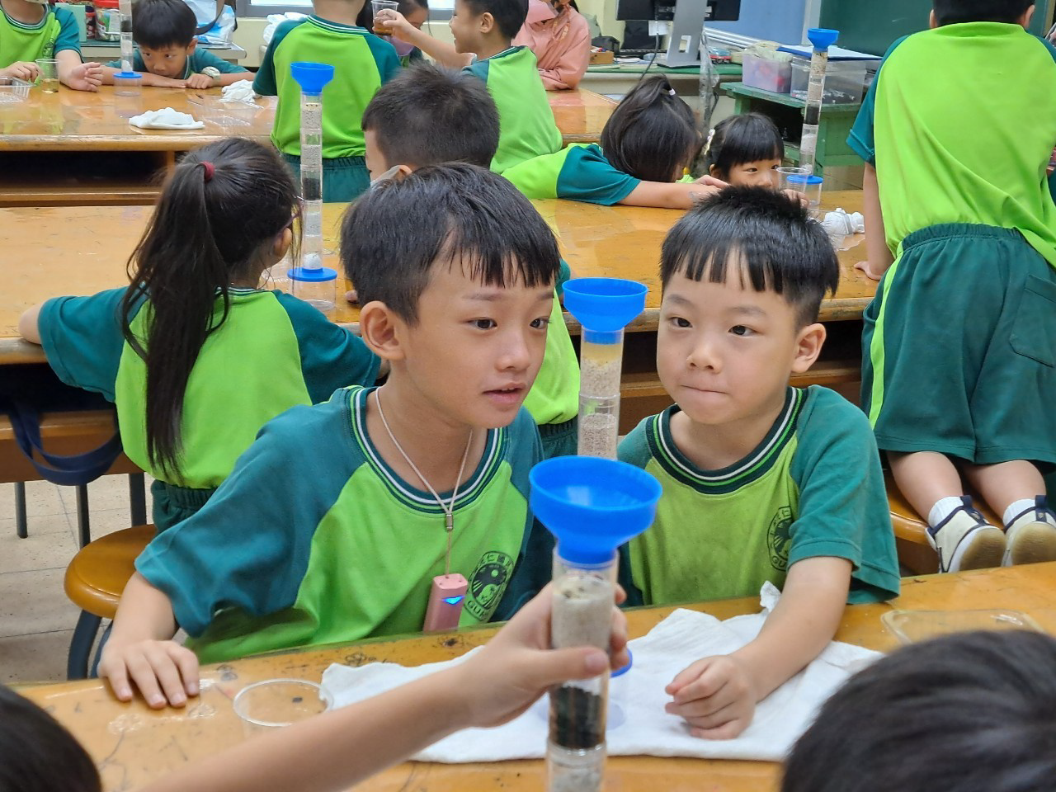
8 大主題
光仁小學
一年級 STEAM
從生活與自然出發，
讓好奇心成為會觀察、會提問、會動手的能力
一年級新生家長說明會｜
全員參與
Notes:
各位一年級家長好。光仁一年級 STEAM 以探索自然、發現生活為起點，全年八大主題都從孩子熟悉的現象出發，讓好奇心一步步變成觀察、提問、動手與表達的能力。
[Sources]
- Curriculum: 光仁小學STEAM一年級計畫表及教案.xlsx
- Visual: LINE_ALBUM_20241001_一孝_水的節約_241126_1.png（光仁一年級真實課堂）
[/Sources]

Slide 2
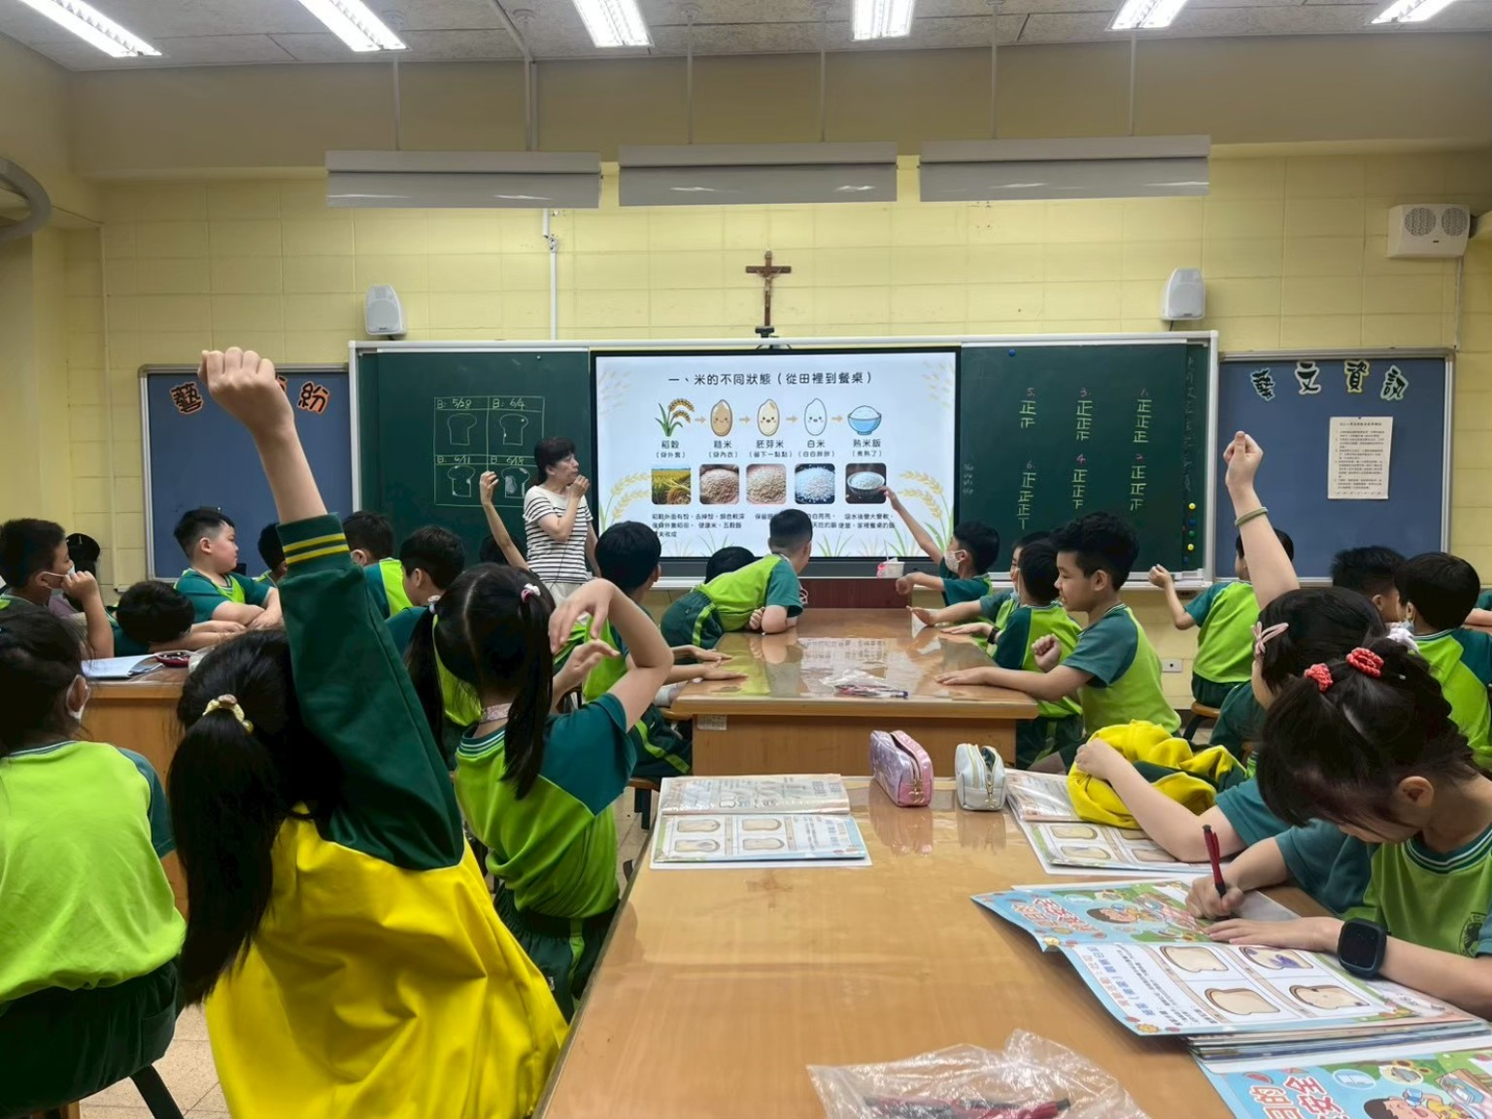
02
全校導入 STEAM，照顧每一個孩子
每一位
光仁孩子都值得被培養
不是把資源集中在少數菁英，
而是讓每個孩子都有完整的探究歷程，
陪伴他們面對未來的AI時代。
把博愛精神，排進每一位孩子的課表
Notes:
光仁最重要的承諾，是把 STEAM 放進每一位孩子的課表。不是只培養少數菁英，而是讓每個孩子從一年級開始，都有完整的探究與實作機會。
[Sources]
- Positioning: 使用者／校方提供之招生主張
- Participation figures: 光仁小學校方課程成果資料
[/Sources]

Slide 3
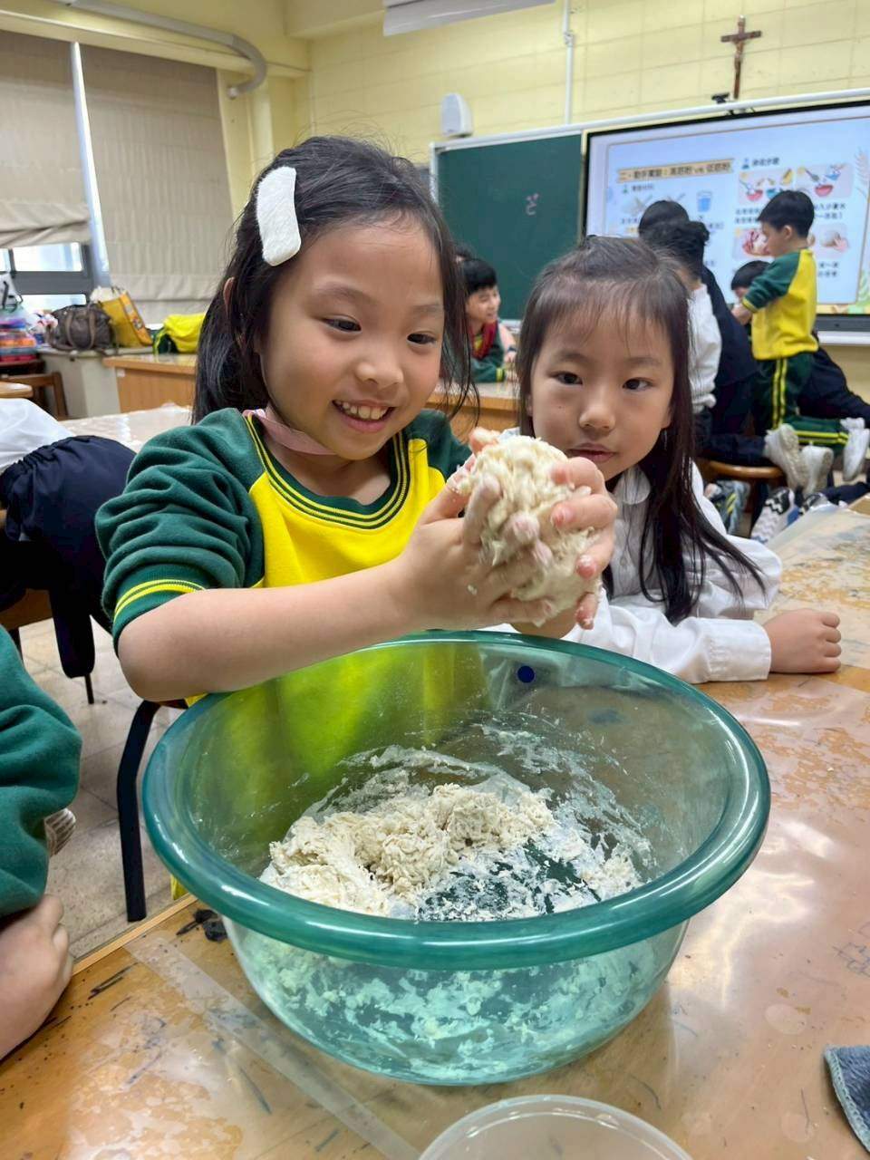
03
為AI 世代做準備，
陪伴一年級探索自然
在 AI 世代，孩子越早養成觀察、提問、動手驗證的習慣，
越能把資訊變成自己的理解與行動。
看見
敢問
動手
發現力
提問力
執行力
從低年級開始，讓好奇心成為學習的起點。
Notes:
生成式 AI 普及後，孩子只記住現成答案已經不夠。一年級最重要的是保留好奇、敢於提問，並願意動手找證據；這些會成為未來使用科技與 AI 的底層能力。
[Sources]
- Rationale: 使用者提供之光仁 STEAM 推動理念
- Visual: LINE_ALBUM_20241226 一愛《百變音階》_250103_3 (1).jpg（光仁一年級真實課堂）
[/Sources]

Slide 4
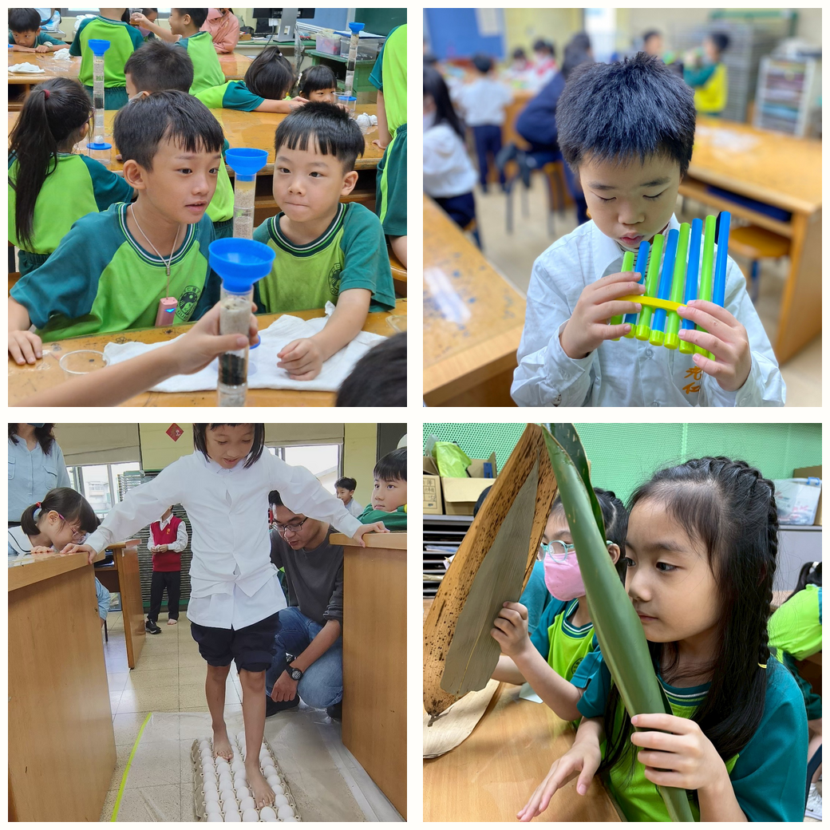
06
一年級全年 8 大主題｜從生活現象開始學會探究
水｜紙與紙鈔
01
上：浮沉、小船、浮水畫與淨水
下：紙的特性、紙鈔與剪紙
樂器｜食物
02
上：共鳴、音階與自製樂器
下：水果電池、保存與香料文化
雞蛋｜植物
03
上：構造、承重、保護與蛋彩
下：天然染色、花草茶與草藥
風｜光與鏡子
04
上：翅果、風力車與氣流現象
下：對稱、曲面鏡與太陽爐
每週 2 節｜4 主題／學期｜全年 8 大主題｜全員參與
Notes:
一年級完整八大主題是：上學期的水、樂器、雞蛋、風，以及下學期的紙與紙鈔、食物、植物、光與鏡子。每一題都從生活經驗進場，再逐步加入探究與作品。
[Sources]
- Curriculum: 光仁小學STEAM一年級計畫表及教案.xlsx
- Visual: 光仁一年級水、樂器、雞蛋與光鏡主題真實課堂照片拼貼
[/Sources]

Slide 5
07
主題 1｜水：從浮沉實驗到節約用水
浮沉
比較物品在水中位置
01
浮力
自製小船接受挑戰
02
藝術
完成土耳其浮水畫
03
過濾
觀察汙水變乾淨
04
行動
說出節約用水方法
05
在水中測試、造船、創作，再一起把水變乾淨
孩子從「水裡會怎樣」開始，用觀察與實驗理解珍惜水資源。
Notes:
水主題從浮沉與浮力開始，孩子會造小船、做浮水畫，再親手把汙水過濾。科學現象最後回到生活行動：如何珍惜與保護水資源。
[Sources]
- Curriculum: 光仁小學STEAM一年級計畫表及教案.xlsx
- Visual: LINE_ALBUM_20241001_一孝_水的節約_241126_1.png（光仁一年級真實課堂）
[/Sources]

Slide 6
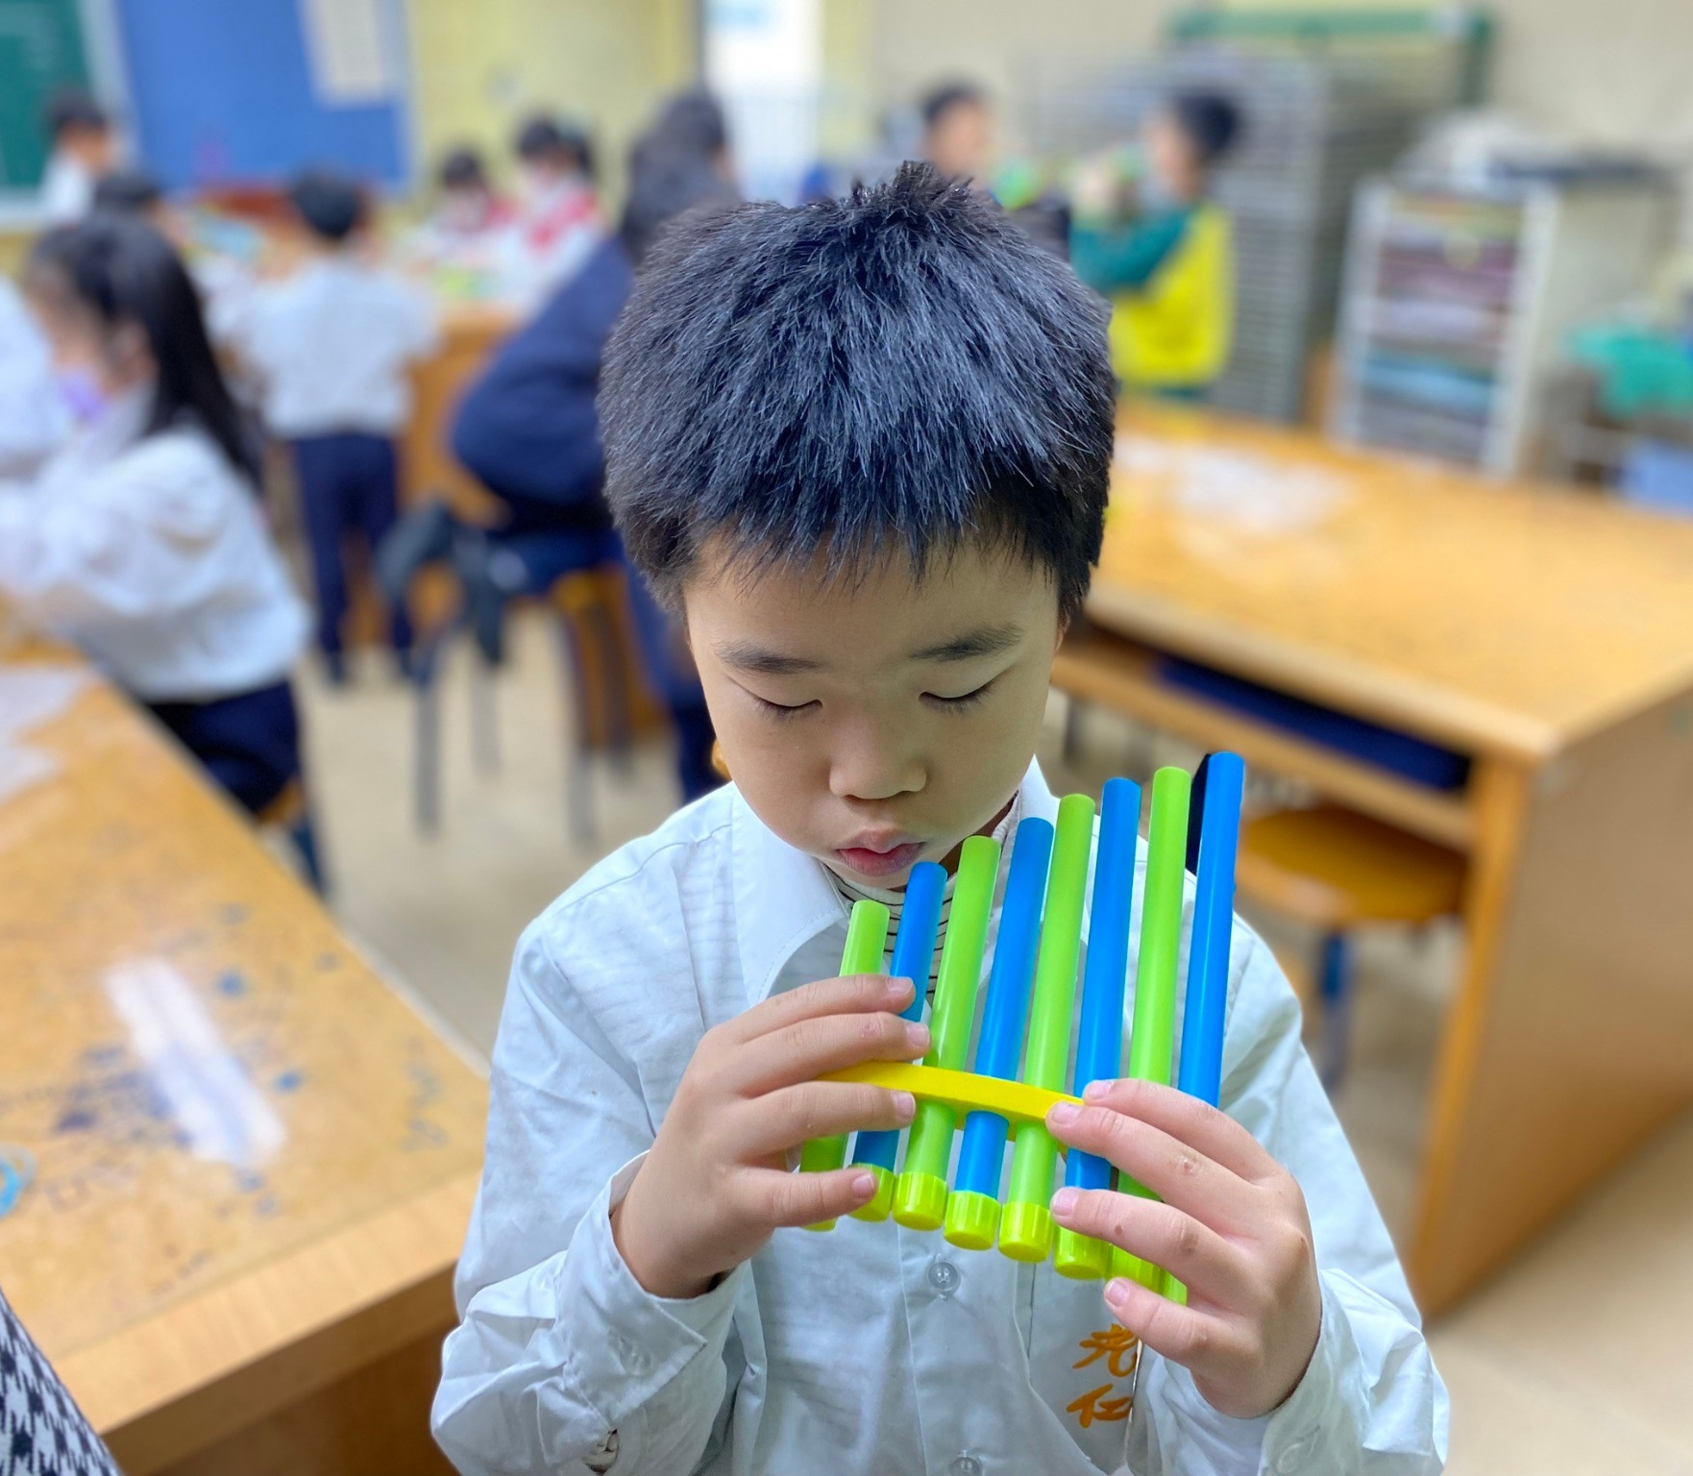
08
主題 2｜樂器：聽見聲音背後的科學
發聲
找出振動與共鳴
01
改造
讓大聲公更好用
02
音階
比較空氣柱長短
03
製作
完成吸管排簫
04
創作
自製弦樂器試奏
05
從大聲公、排簫到弦樂器，讓看不見的振動被聽見
音樂不只用耳朵欣賞；孩子會動手改變聲音，再說出差異。
Notes:
樂器主題讓孩子用嘴巴、耳朵和雙手追蹤聲音。從大聲公、吸管排簫到弦樂器，他們會發現振動、共鳴腔與空氣柱長短，都會改變聽到的聲音。
[Sources]
- Curriculum: 光仁小學STEAM一年級計畫表及教案.xlsx
- Visual: LINE_ALBUM_20241226 一愛《百變音階》_250103_34.jpg（光仁一年級真實課堂）
[/Sources]

Slide 7
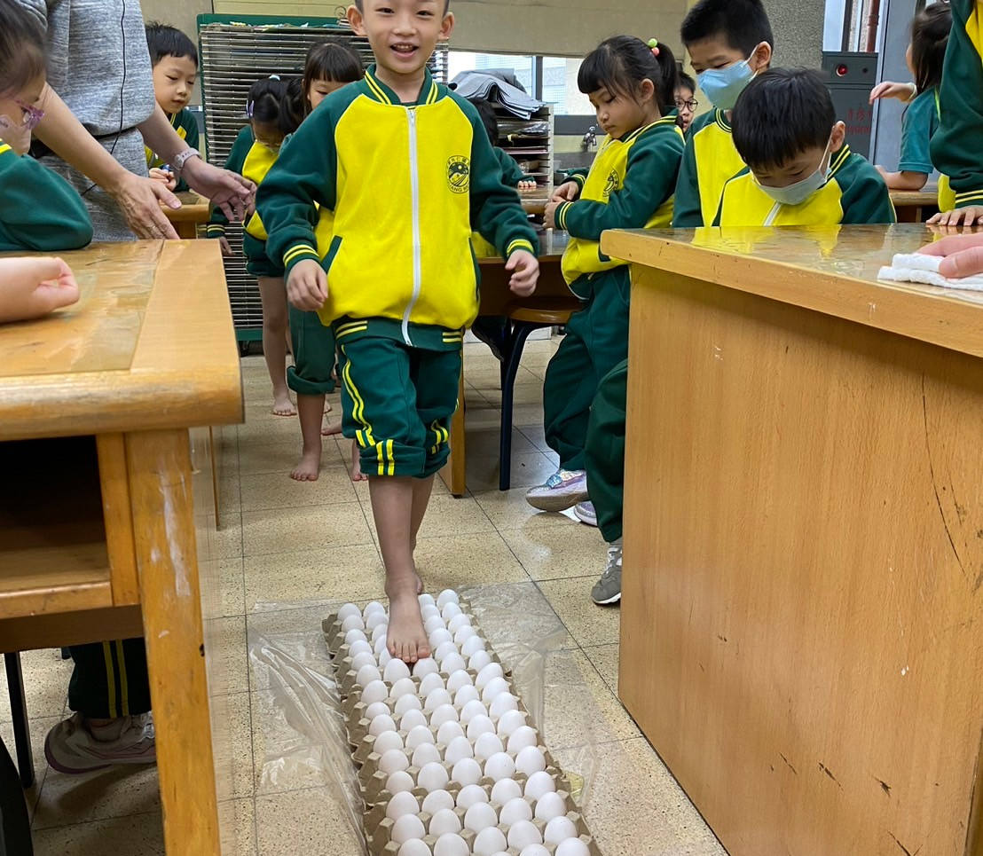
09
主題 3｜雞蛋：從生命構造走進工程挑戰
構造
認識蛋殼、蛋白與蛋黃
01
判斷
分辨生蛋與熟蛋
02
承重
體驗拱形蛋殼結構
03
保護
設計雞蛋防摔包裝
04
創作
完成醋蛋與蛋彩畫
05
看構造、踩蛋殼、做保護，再把蛋黃變成藝術顏料
一顆蛋串起生命、力學、保存與藝術，讓孩子練習跨域連結。
Notes:
一顆雞蛋可以連結生命、結構、保存和藝術。孩子會認識蛋的構造，體驗蛋殼拱形的承重，也會為雞蛋設計防摔保護，最後用蛋彩完成創作。
[Sources]
- Curriculum: 光仁小學STEAM一年級計畫表及教案.xlsx
- Visual: LINE_ALBUM_20251104 一仁(雞蛋的工程挑戰)_260126_2.jpg（光仁一年級真實課堂）
[/Sources]

Slide 8
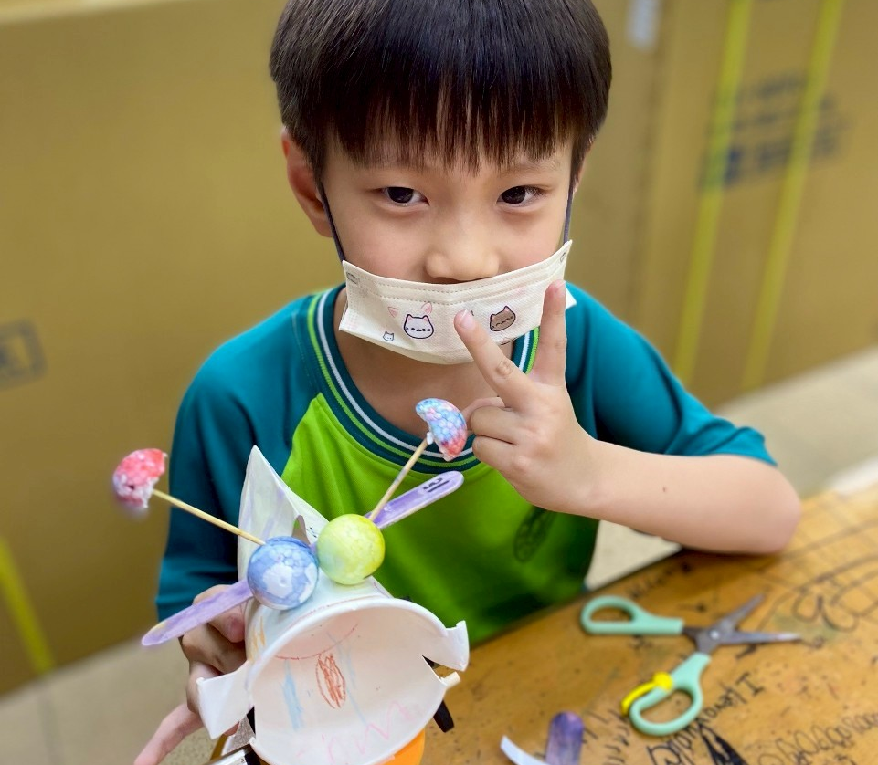
10
主題 4｜風：把看不見的力量變成會動的設計
觀察
比較翅果的飛行方式
01
模擬
製作大小紙蜻蜓
02
設計
創作風力推動小車
03
改造
比較造型與前進差異
04
解釋
用氣流現象說明結果
05
從翅果飛行、風力車到氣流遊戲，看見風如何做功
孩子無法看見風，卻能從物體的移動找到證據。
Notes:
風看不見，但孩子能從翅果、紙蜻蜓和風力車的移動找到證據。每一次改造與測試，都是在回答：怎樣的造型能更有效地利用風？
[Sources]
- Curriculum: 光仁小學STEAM一年級計畫表及教案.xlsx
- Concept visual: 彩色紙藝科學探索展布.png（課程概念圖）
[/Sources]

Slide 9
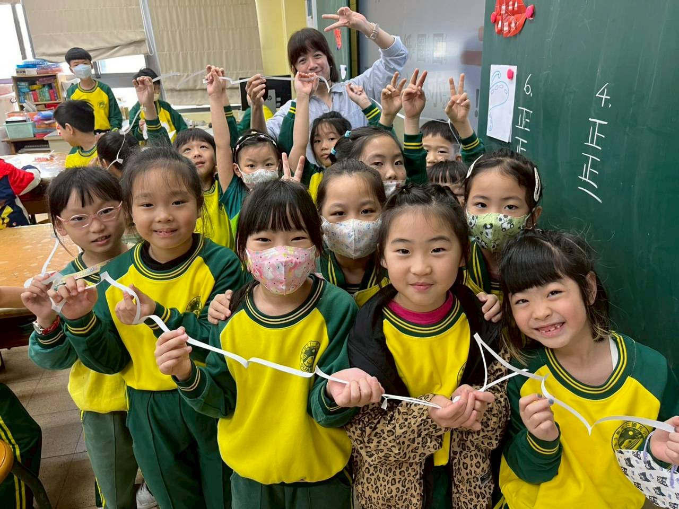
11
主題 5｜紙與紙鈔：同一張紙，可以有多少種功能？
形狀
摺紙改變聲音與功能
01
吸水
比較紙張吸水差異
02
材質
測試紙在水中分散
03
防偽
觀察紙鈔細節與磁性
04
創作
剪紙挑戰與幾何變化
05
從紙砲、水滴迷宮到紙鈔防偽，用材料特性解決問題
孩子不只會用紙，而是開始問：材質不同，功能為什麼不同？
Notes:
紙主題從紙砲、水滴迷宮與溶水實驗開始，再走進紙鈔防偽和剪紙幾何。孩子會發現，同樣叫作紙，材料、形狀與用途其實非常不同。
[Sources]
- Curriculum: 光仁小學STEAM一年級計畫表及教案.xlsx
- Concept visual: 一紙展開，工程成形.png（課程概念圖）
[/Sources]

Slide 10
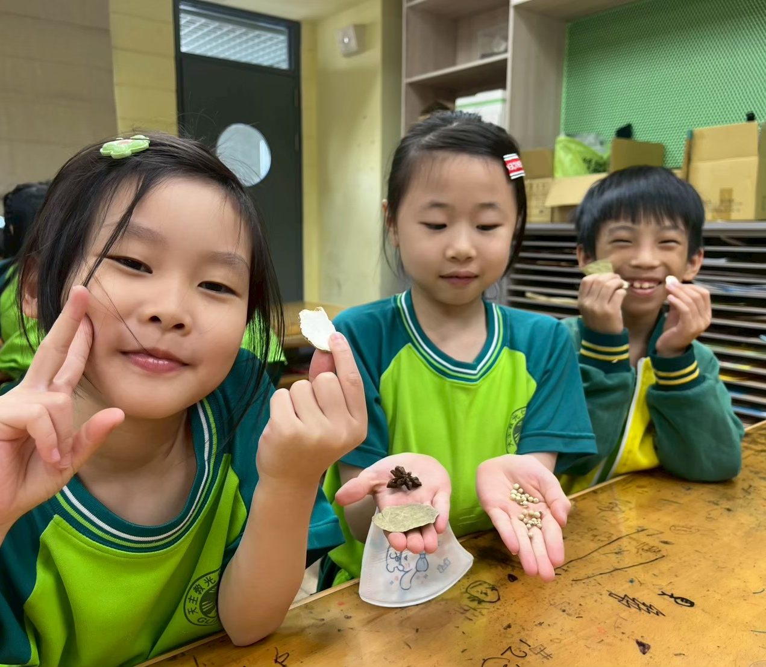
12
主題 6｜食物：餐桌也是一座科學實驗室
電解質
水果也能形成電池
01
保存
找出延長食物的方法
02
脫水
比較鹽與糖的影響
03
文化
拆解滷包與香料
04
表達
分享味道背後的故事
05
從水果電池、醃漬保存到香料文化，讀懂食物的變化
孩子從熟悉的食物出發，練習觀察變化，也理解文化與珍惜。
Notes:
餐桌就是一座實驗室。孩子會用水果形成電池、比較醃漬與脫水，也會拆解香料與滷包。科學變化和飲食文化，在熟悉的味道裡連起來。
[Sources]
- Curriculum: 光仁小學STEAM一年級計畫表及教案.xlsx
- Visual: LINE_ALBUM_2026421 一孝（餐桌上的聯合國）_260616_2.jpg（光仁一年級真實課堂）
[/Sources]

Slide 11
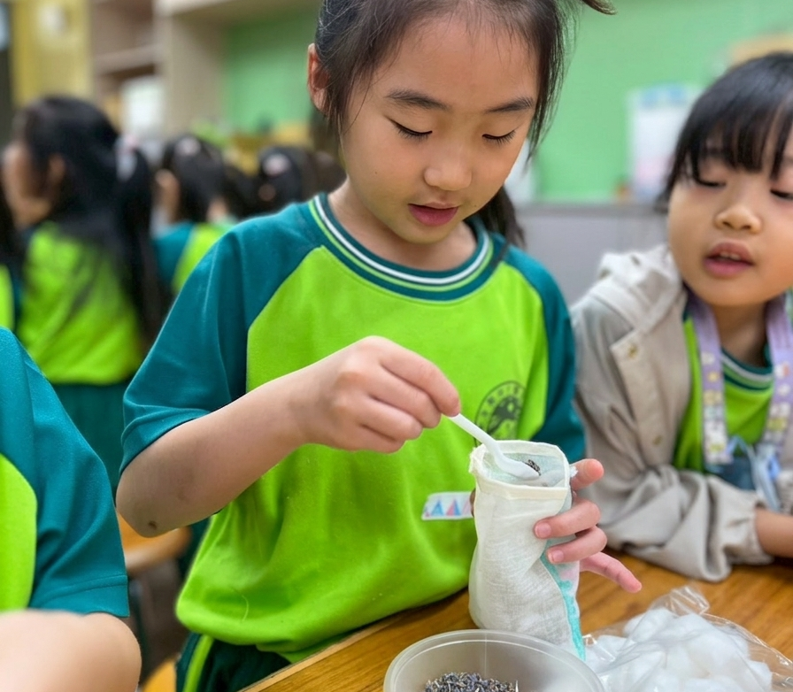
13
主題 7｜植物：把顏色、香氣與文化帶進教室
變色
咖哩與蝶豆花酸鹼反應
01
染色
創作植物色彩作品
02
品味
比較花草茶色澤香氣
03
標本
完成中草藥小書
04
文化
製作端午植物香包
05
從天然染色、蝶豆花到花草茶與香包，用五感探索植物
植物不只是自然課名詞；孩子會用看、聞、摸、做，建立真實經驗
Notes:
植物主題會帶孩子用五感學習：看天然色素變化、聞花草與藥材、做標本小書和端午香包。知識不只停在名稱，而是成為有顏色、有香氣的真實經驗。
[Sources]
- Curriculum: 光仁小學STEAM一年級計畫表及教案.xlsx
- Visual: LINE_ALBUM_20260526 一孝（端午節植物）_260618_1_cleaned_HD.jpg（光仁一年級真實課堂）
[/Sources]

Slide 12
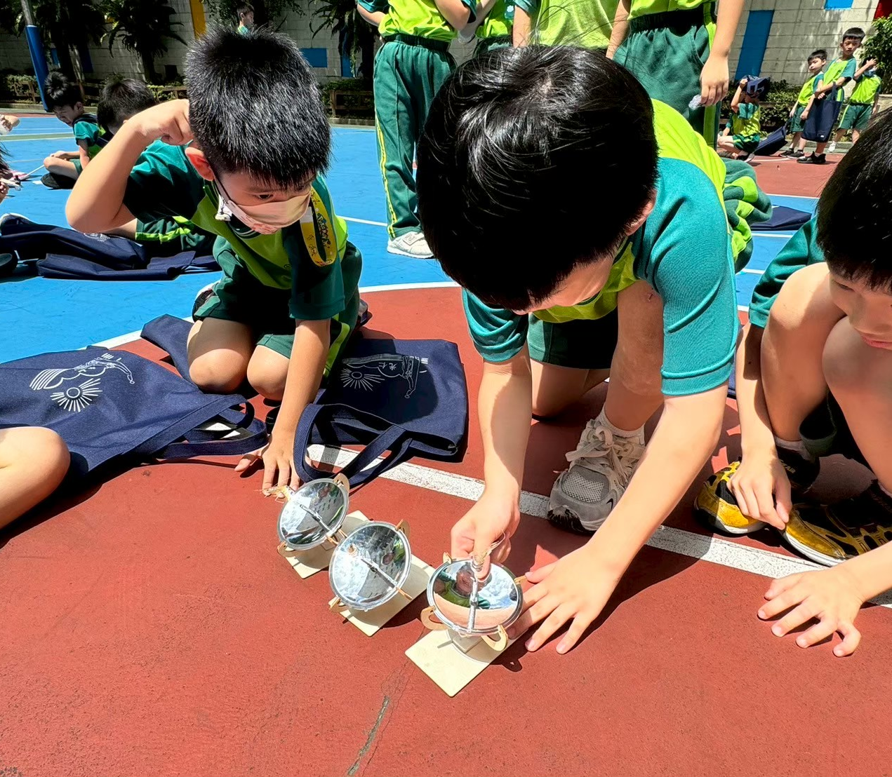
14
主題 8｜光與鏡子：用反射打開一個奇妙世界
對稱
創作鏡像對稱畫
01
成像
體驗平面鏡特性
02
曲面
比較凹凸面鏡差異
03
設計
完成神秘魔鏡任務
04
應用
製作並測試太陽爐
05
從對稱、平面鏡到凹凸面鏡與太陽爐，追蹤光的路徑
孩子會從影像變化提出假設，再用鏡面與光線驗證。
Notes:
最後一個主題讓孩子追蹤光的路徑。從鏡像對稱、平面鏡與曲面鏡，一路走到神秘魔鏡和太陽爐；孩子會用影像變化提出想法，再動手驗證。
[Sources]
- Curriculum: 光仁小學STEAM一年級計畫表及教案.xlsx
- Visual: LINE_ALBUM_20260609一孝（奇怪的鏡子）_260616_1.jpg（光仁一年級真實課堂）
[/Sources]

Slide 13
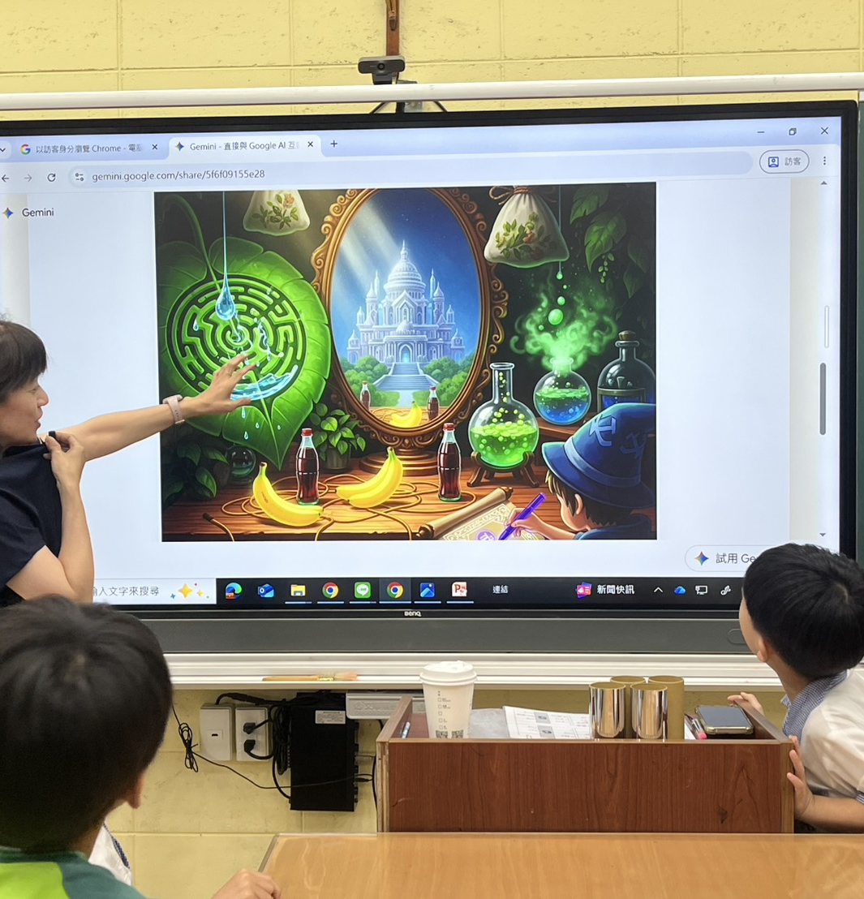
17
孩子最後帶走的，不只是一件作品，而是學會面對問題
能好奇、能提問
✓
從生活現象找到值得研究的問題
能觀察、能比較
✓
用五感與簡單記錄找出差異
能動手、能完成
✓
把想法做出來，也願意反覆嘗試
能分享、能合作
✓
說出發現，聽懂別人的想法
課程實踐刊載《臺北市 STEAM 教育期刊》
第四期，第 8–25 頁
Notes:
一年級最值得家長看見的，不只是作品，而是孩子開始會好奇、會提問、會比較，也能把想法做出來、說出來，並在合作中聽見別人的想法。
[Sources]
- Outcomes: 光仁一年級 STEAM 課程成果
- Publication: 《臺北市 STEAM 教育期刊》第四期，第 8–25 頁
- Visuals: 光仁一年級植物與樂器真實課堂照片
[/Sources]

Slide 14
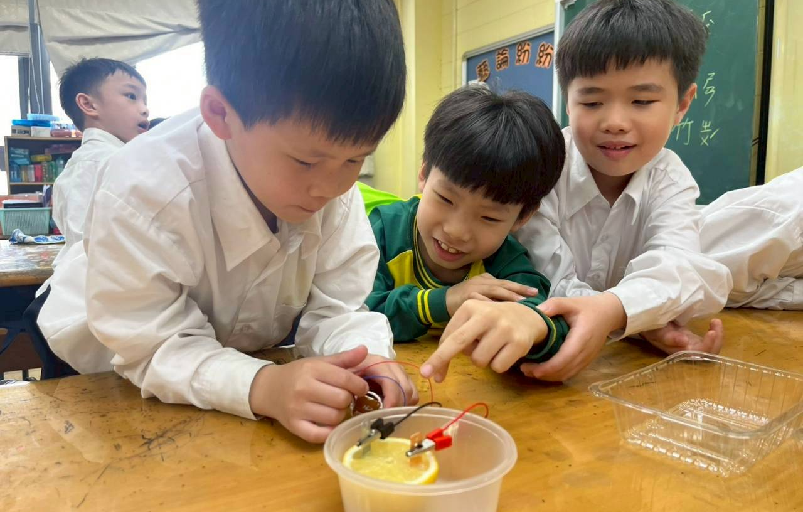
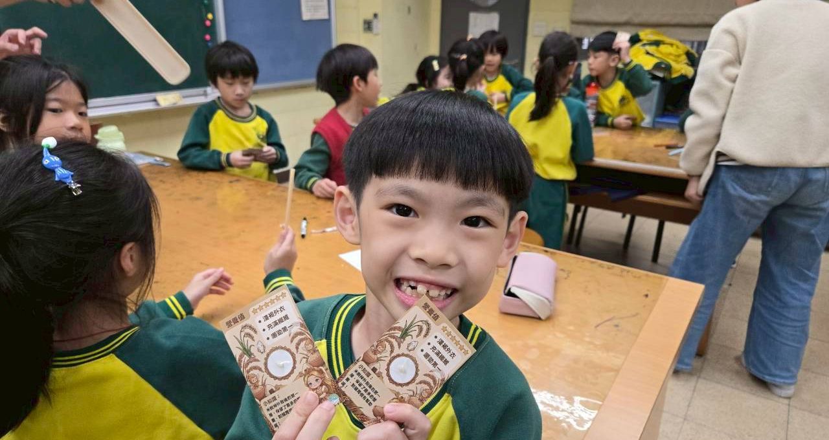
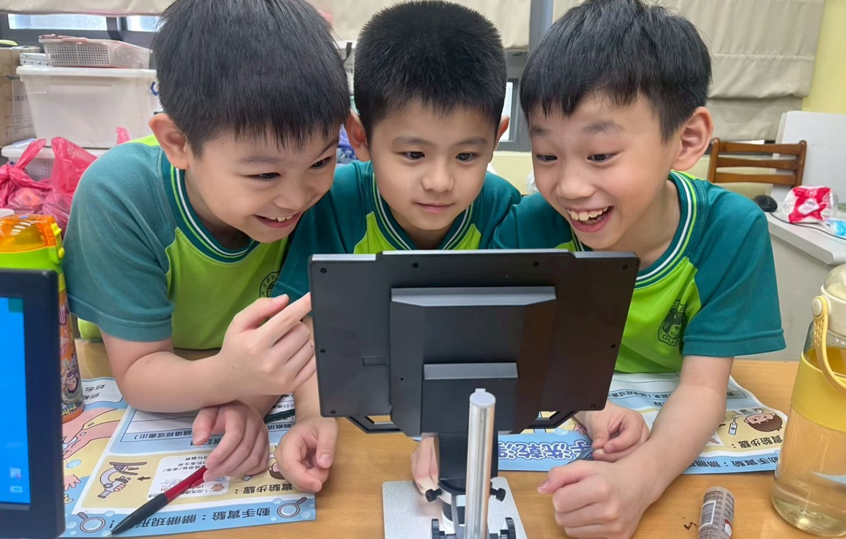
05
三年縱向路徑｜一年級先把好奇變成發現
一年級先探索，二年級練應用，三年級再結合科技與 AI。
01
一年級｜本次焦點
02
03
三年級
二年級
探索自然
工程應用
科技與 AI
發現生活
探究關係
解讀系統
水・聲音・生命・材料
材料・結構・生活系統
量測・感測・控制
Notes:
三年的路徑很清楚：一年級先建立對自然與生活的敏感度；二年級把發現轉成工程應用；三年級再結合量測、感測、科技與 AI。一年級就是未來能力的第一塊基礎。
[Sources]
- Progression: 光仁小學 STEAM 校本課程縱向架構
[/Sources]

Slide 15
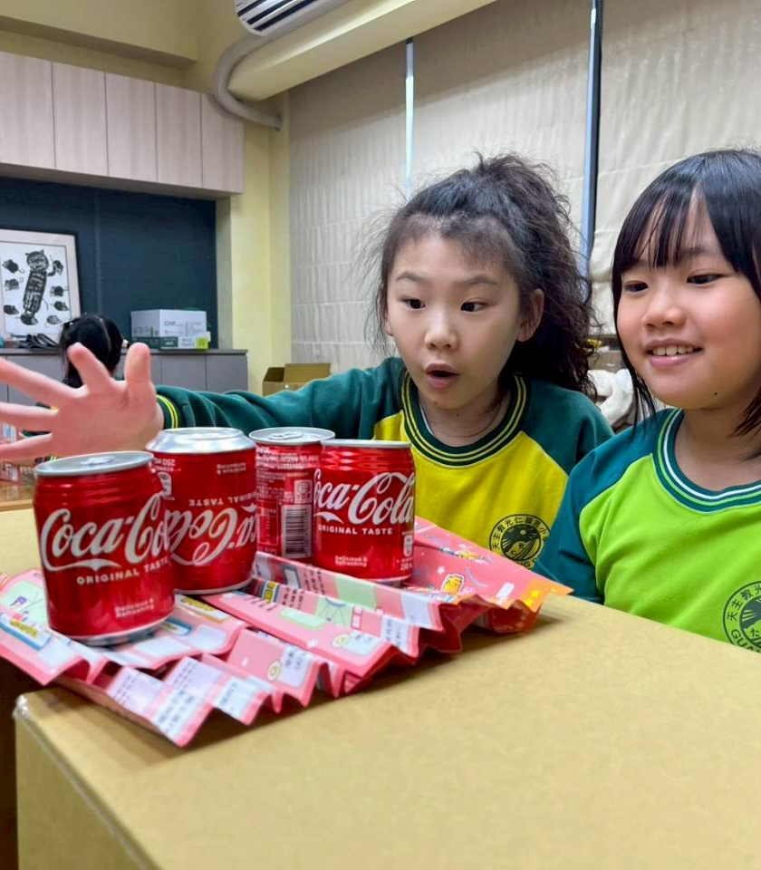
OUR PROISE
光仁 STEAM｜為 AI 世代而生，
把每一個孩子帶進未來。
全年 8 大主題 × 真實探究
探索自然 × 面對 AI 世代的能力
Notes:
最後再次回到光仁的承諾：台北唯一全校導入 STEAM，照顧每一個孩子。一年級用全年八大主題守住好奇心，讓每一位孩子從探索自然開始，長出面對 AI 世代的能力。
[Sources]
- Closing promise: 使用者／校方提供之招生主張
- Visual: LINE_ALBUM_20260609一孝（奇怪的鏡子）_260616_2.jpg（光仁一年級真實課堂）
[/Sources]

